Slide 1
20 января
Умножение и деление натуральных чисел
5 класс
Учитель математики Аббасова Е.Ф.

Slide 2
1) 100 : 25
2) 200 · 35
3) 140 : 2
4) 600 : 50

Slide 3
Составь слово
р | к | м | ы
7000 | 4 | 12 | 70

Slide 4

20 января отмечается День республики Крым. Эта дата установлена законом РК "О праздниках и памятных датах в Республике Крым" и учреждена в честь восстановления Крымской автономии по результатам референдума 20 январе 1991 года.
Тогда, более четверти века назад, прошел первый всекрымский референдум. На нём жители высказались за восстановление Крымской автономии.

Slide 5
1) 15 · 300
2) 1000 : 100
3) 25 · 200
4) 35 · 20
5) 200 : 20
6) 6200 : 20
7) 50000 : 5000
8) 140 · 20

Slide 6
Составь слово
о | г | н | д | р | в
10 | 700 | 4500 | 2800 | 310 | 5000

Slide 7
20 января 1944 года Великий Новгород был освобожден от немецко-фашистских захватчиков. Именно в этот день советские войска водрузили красное знамя на древней кремлевской стене. В Москве в честь освобождения Новгорода был дан салют.

Slide 8
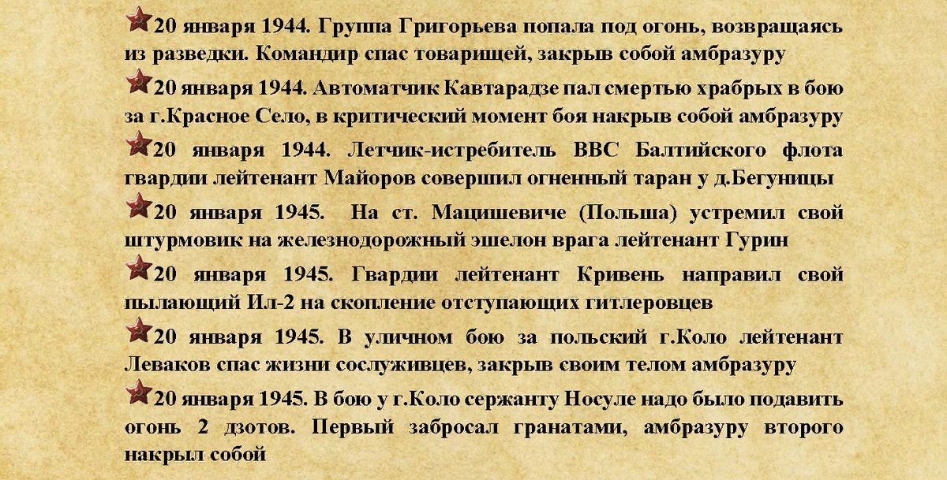

Slide 9
1) Сколько двузначных чисел можно составить из цифр 2, 3, 4 (цифры могут повторяться)
2) Сколько двузначных чисел можно составить из цифр 2, 3, 4 (цифры не могут повторяться)
3) Сколько двузначных чисел можно составить из цифр 0, 1, 3, 4 (цифры могут повторяться)
4) Сколько двузначных чисел можно составить из цифр 0, 3, 4 (цифры могут повторяться)

Slide 10
Составь слово
е | п | р | т
6 | 9 | 6 | 12

Slide 11
1714 - Пётр I издает указ, уникальный в русской истории, согласно которому дворянину, не постигшему основ знаний, необходимых для службы, запрещается жениться... Под вопли родителей дворянские отроки станут отправляться за счет государства за границу, где будут обучаться различным специальностям.

